Slide 1
Создание веб-сайтов

Slide 2
Front-end и Back-end
Фронтенд — это разработка пользовательских функций и интерфейса. К ним относится всё, что пользователи видят на сайте или в приложении, и с чем можно взаимодействовать: картинки, выпадающие списки, меню, анимация, карточки товаров, кнопки, чекбоксы, интерактивные элементы. (HTML, CSS, JS)
Бэкенд — это логика работы сайта, скрытая от пользователя. Именно там происходит то, что можно назвать работой сайта. Бэкенд-разработчик применяет инструменты, которые доступны на его сервере. Он вправе выбрать любой из универсальных языков программирования — например, Ruby, PHP, Python или Java.
Также для бэкенд-разработки используются системы управления базами данных (MySQL, PostgreSQL).

Slide 3
Этапы создания веб-сайта
Условно процесс создания сайта (web-проекта) можно разделить на 3 этапа:
Планирование
Дизайн
Разработка

Slide 4
Планирование
Данный этап можно разделить на несколько подэтапов:
Создание идеи
Разработка структуры проекта
Проработка макета проекта
Создание идеи
На данном этапе нам необходимо определиться с тематикой проекта (сайта, сервиса). Далее, в соответствии с выбранной темой, необходимо собрать соответствующие материалы: текстовые, графические.
Разработка структуры проекта
Когда мы определились с темой проекта, подобрали необходимый материал, следующим этапом будет разработка структуры проекта. Структура проекта подразумевает под собой разделы сайта, в соответствии с которыми будет формироваться навигационное меню и строиться дизайн проекта. На данном этапе можно классифицировать материал по темам и разделам.

Slide 5
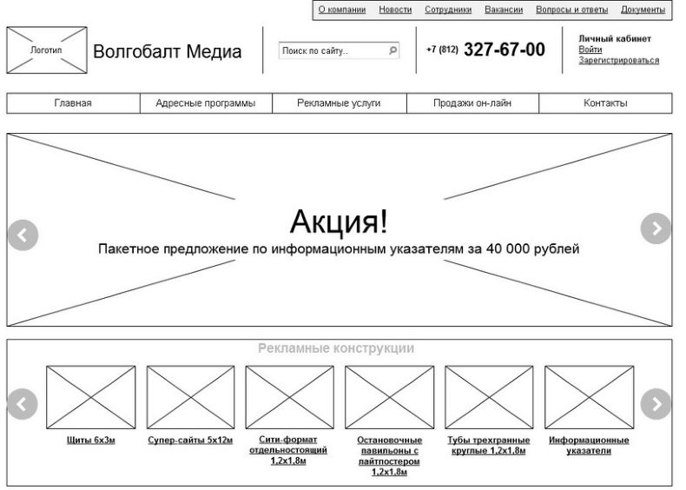
Проработка макета проекта
После того, как мы определились со структурой проекта можно составить макет проекта (схематично).
Для отрисовки наброска можно использовать бумагу и ручку, Photoshop, любой другой редактор графики (раньше часто использовали Adobe Fireworks). Важно отметить, что данный этап – это не отрисовка готового дизайн-макета, а всего лишь схематичный набросок, выполненный для понимания того, как на сайте будут располагаться основные информационные блоки, графика и прочие элементы дизайна.

Slide 6
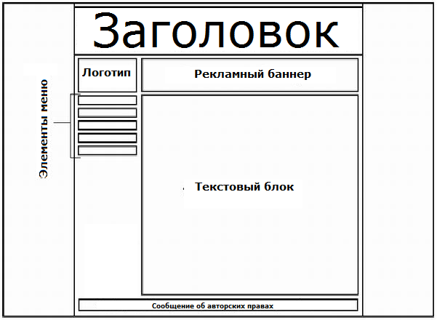
Основные элементы страницы
Содержащий блок (контейнер) Роль контейнера на странице может выполнять непосредственно элемент body или же div. Ширина содержащего блока может быть резиновой (fluid), а может быть фиксированной (fixed). Логотип Текстовая или графическая составляющая проекта и выделяющая его среди других. Логотип чаще всего располагается в верхнем левом углу страницы или же посередине (в зависимости от идеи, макета). Навигация Основная навигационная панель содержит ссылки на основные разделы сайта. Навигационная панель часто располагается в верхней части страницы.
Контент Контент – это основная составляющая веб-страницы. Он занимает главенствующую роль в дизайне страницы, поэтому занимает большее пространство, подкреплён, помимо текста, графикой. Нижний колонтитул (footer) Данный элемент располагается внизу страницы и обычно содержит информацию о правообладателе, контактные и юридические данные, ссылки на основные разделы сайта (зачастую дублирует основную навигацию), ссылки на социальные сети, форму обратной связи и пр.

Slide 7
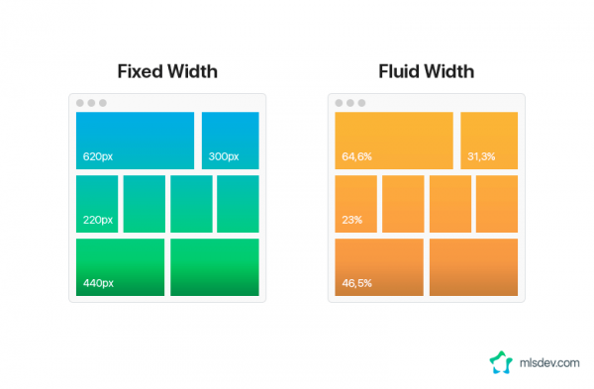
Резиновый и фиксированный макет
Фиксированный макет подразумевает под собой, что в независимости от разрешения экрана пользователя ваш сайт всегда будет занимать одинаковую ширину.
Входит в понятие адаптивный веб-дизайн (Adaptive Web Desing aka. AWD), подразумевает, что при разработке вы определяете основные разрешения (размеры экрана), под которые будет подстраиваться (адаптироваться) ваш контент.
Резиновый макет «Резиновый» макет подразумевает, что страница сайта будет стараться занять всё доступное ей пространство на экране.
Входит в понятие отзывчивый веб-дизайн (Responsive Web Design aka. RWD), означает, что при изменении размера экрана ваш сайт подстраивается под него.
Часто создаётся 3 макета под разрешения смартфона, планшета и ПК.

Slide 8
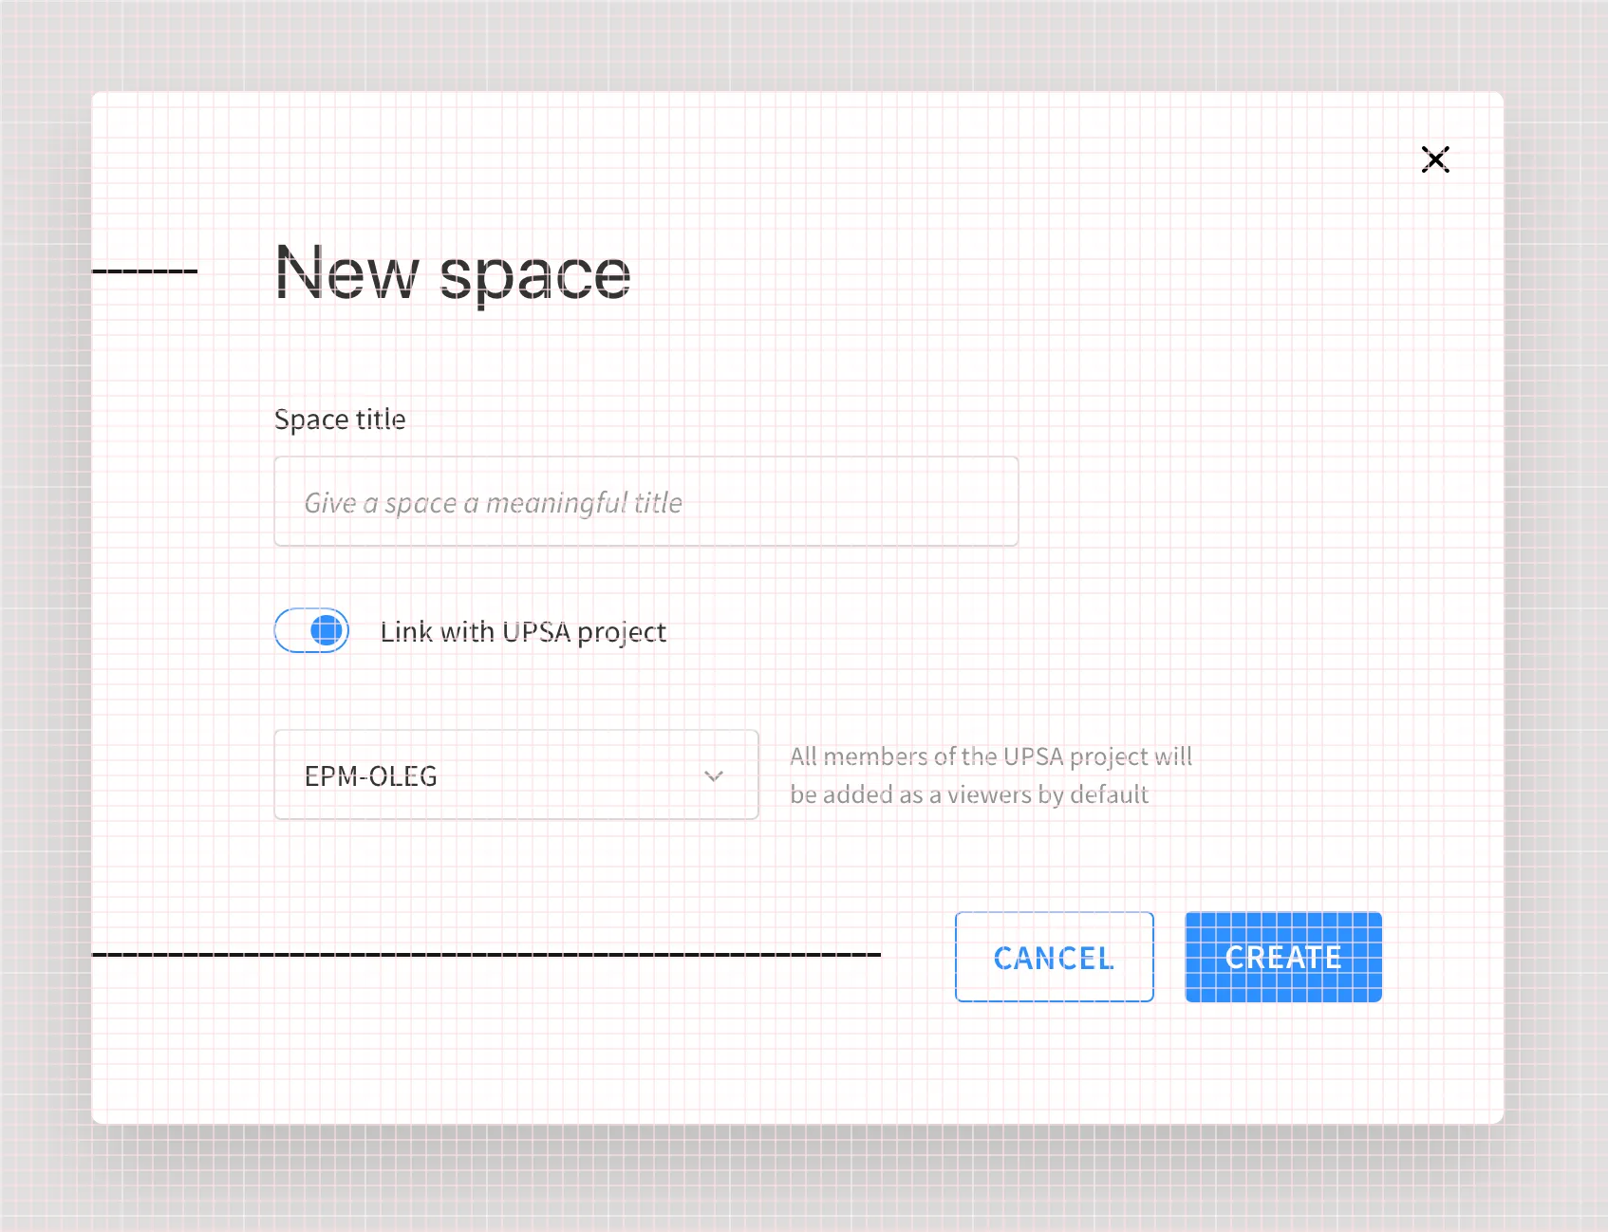
Модульная сетка
Перед составлением схемы проекта так же необходимо уяснить понятие модульной сетки. Это инструмент, который помогает сделать дизайн-макет. Она состоит из модулей одинакового размера, расположенных в определённой последовательности. Сетка позволяет разбить макет на равные ячейки и выверить все отступы и размеры каждого объекта так, чтобы они были кратны размеру модуля.
Такая система упрощает работу дизайнеров: помогает сделать макет пропорциональным, понятным, гармоничным и не потратить при этом много времени.
Базовая сетка напоминает миллиметровую бумагу с блоками 8x8 пикселей. Она позволит перемещать самые мелкие элементы макета, сохраняя все расстояния между ними равными и единообразными. Почему 8-пиксельная? Т.к. у большинства распространенных девайсов размер экрана в пикселях кратен восьми, следовательно разрабатывать дизайн интерфейсов для них с этой системой будет проще.

Slide 9
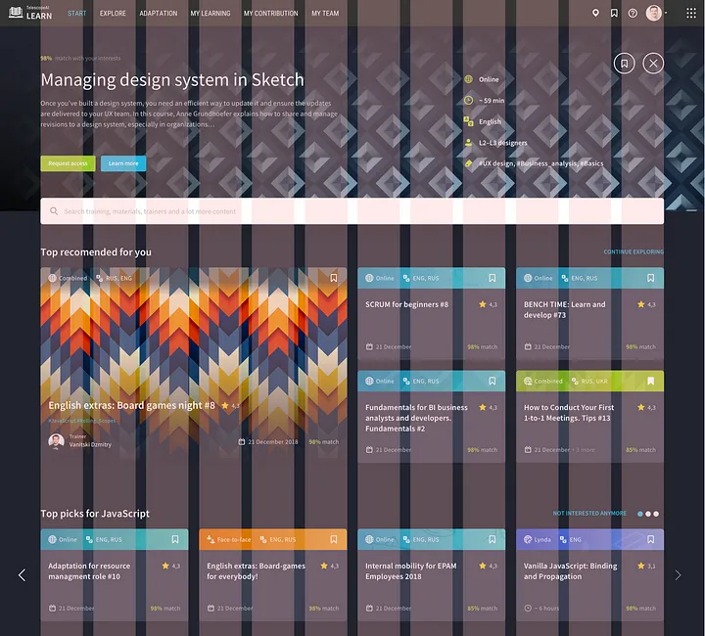
Одним из популярных инструментов для создания модульных сеток является 960 Grid System (http://960.gs), которая максимально делит страницу на 12, 16 и 24 колонки. Она отвечает концепции «фиксированного» дизайна, для «резинового» дизайна можно обратить внимание на адаптацию этой же сетки на сайте http://www.designinfluences.com/fluid960gs/ или воспользоваться сеткой, которую предлагает фрэймворк Bootstrap (http://getbootstrap.com/css/#grid).
Создание макета на основе модульной сетки, в дальнейшем, поможет ускорить процесс разработки (вёрстки).
При разработке «резинового» макета страницы также существует понятие максимальной ширины. Данное утверждение основывается на удобстве восприятия информации. Если предположить, что наш сайт не имеет максимального значения по ширине, то на больших мониторах информация будет сильно растягиваться и её неудобно будет читать.

Slide 10
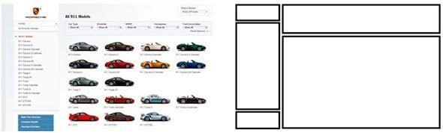
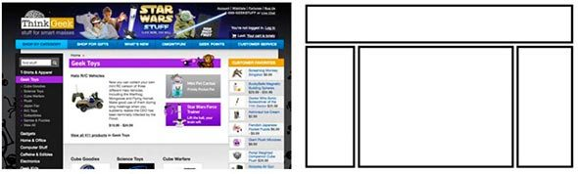
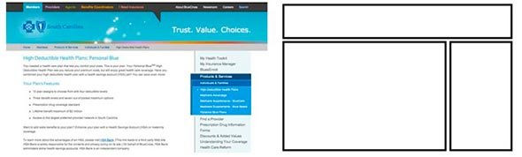
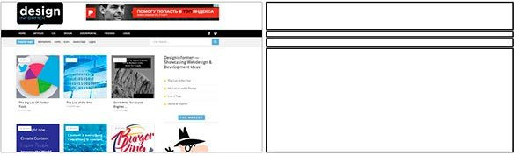
Макеты веб-страниц
Навигация в левом столбце
Навигация в трёх столбцах
Навигация в правом столбце
Горизонтальная навигация – наиболее популярна

Slide 11
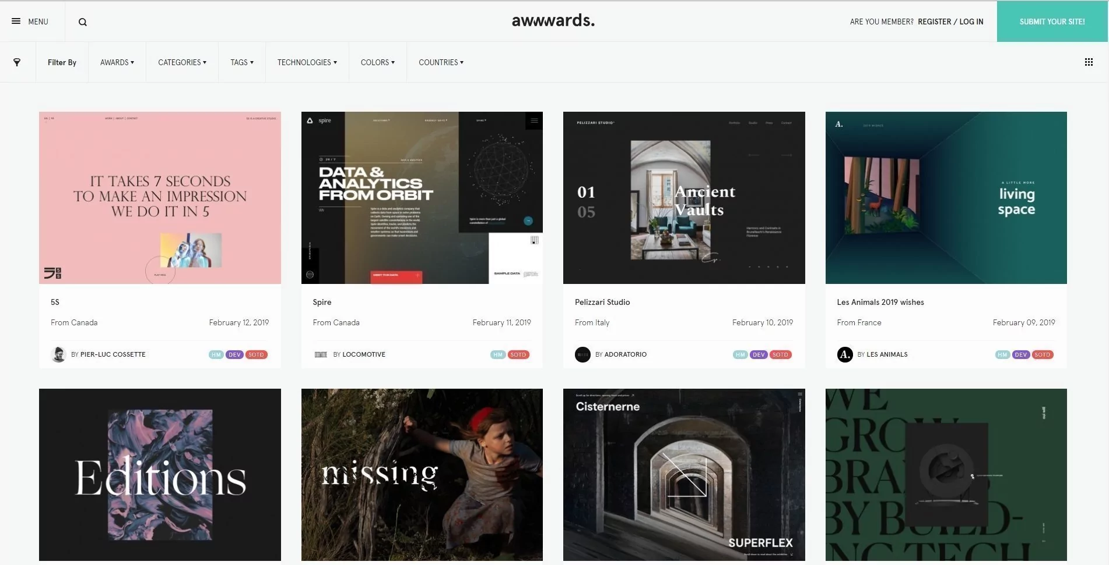
Дизайн (UI/UX)
Дизайн сайта — это оформление контента, совокупность всех графических элементов на веб-странице. Раньше под веб-дизайном понимали исключительно визуальное оформление, но теперь на первый план вышло удобство пользователя, поэтому к задачам веб-дизайнера прибавились аналитика и грамотное структурирование информации на сайте. Создать красивый дизайн, который понравится всем пользователям, — невозможно. Дизайн сайта должен понравиться целевой аудитории. Как правило, целевую аудиторию для компании подбирают маркетологи, поэтому вы получите к ТЗ определенный портрет пользователя. Если же клиент не предоставляет таких данных, стоит потратить время на беседу с ним и изучение сайтов конкурентов.
Для поиска вдохновения и удачных решений заглядывайте на Pinterest, Behance и Awwwards. Лучше всего создать подборку как минимум из 20–30 примеров сайтов для каждого проекта. Их можно обсудить с клиентом, чтобы понять, какой дизайн он от вас ждет.

Slide 12

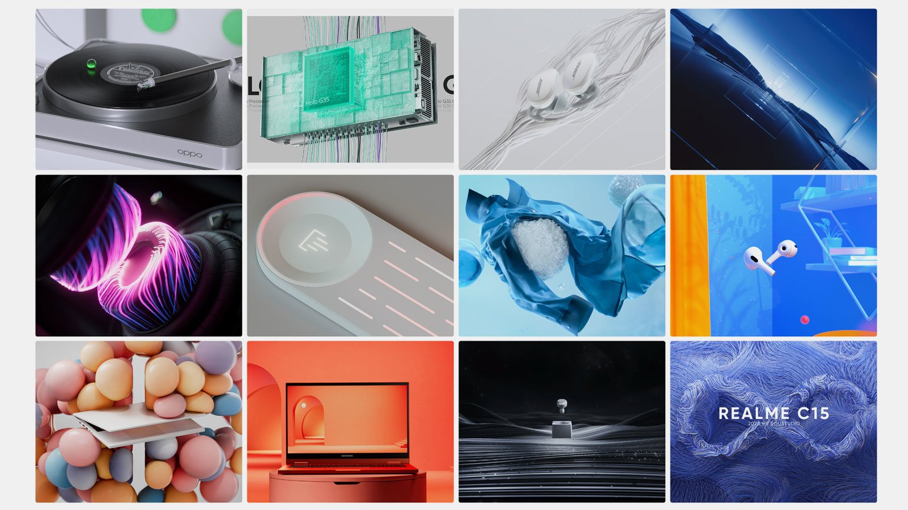
Moon Board
При создании дизайн-макета первым делом стоит начать стоит с определения цветовой гаммы. Один из способов определения основного цвета в проекте – это составление mood board.
Мудборд — это дословно «доска настроения». Так называют набор фотографий, иллюстраций, паттернов, слоганов, шрифтов и цветовых схем. Его делают для будущего дизайн-проекта, чтобы понять, каким будет визуальное решение: серьёзным или весёлым, элитарным или демократичным, какие образы возьмут за основу, как будут сочетаться цвета и какой будет типографика.
Для его создания необходимо выписать себе все синонимы, связанные с темой проекта, а затем каждый синоним набрать в поиске по картинкам Google или Yandex. На основе найденных изображений выписать себе цвета, которые чаще всего встречаются на них. Они будут составлять визуальное восприятие нашего проекта и вызывать у пользователя соответствующие чувства.

Slide 13
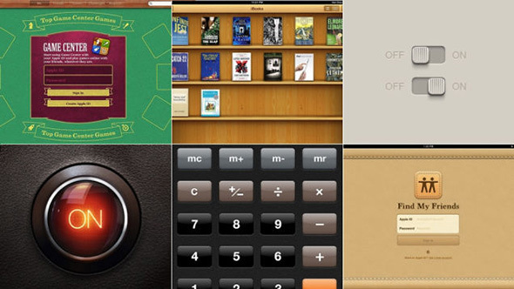
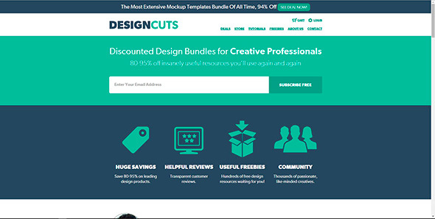
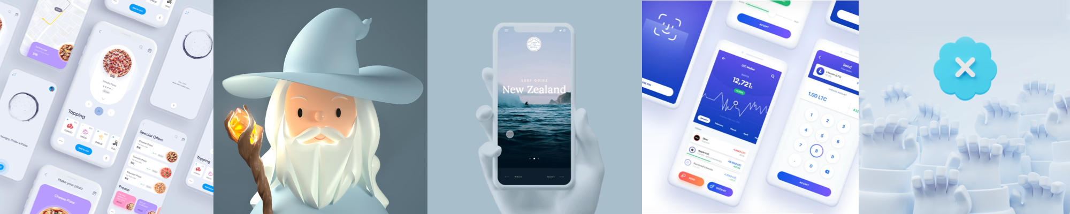
Скевоморфизм, flat design, material design, Глиноморфизм

Slide 14
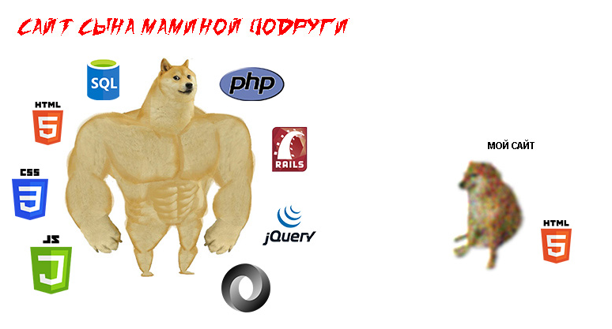
Разработка
Итак, процесс дизайна макета страницы плавно перетекает в процесс вёрстки страницы, что делается поэтапно: сначала пишется HTML-структура (HTML-код), затем добавляются стили, а после, если необходимо, пишутся скрипты (JS), добавляются необходимые плагины и библиотеки
HTML – язык разметки, определяющий содержание и структуру веб-сайта. Благодаря ему мы видим все содержимое страницы. Технически это простой файл с расширением .html, который самостоятельно создается пользователем. Основные элементы «кода» – теги и атрибуты.
CSS – текстовый файл в формате .css, в котором содержатся правила описания HTML-страницы. Данный компонент позволяет нам визуально кастомизировать язык разметки HTML. Например, изменить цвет фона, увеличить шрифт, добавить изображение или прописать эффекты к различным элементам.
JavaScript – скриптовый язык программирования. Его основная идея – улучшить возможности сайта, например, добавить функцию «лайка», загрузить новые посты в ленту, запустить анимацию и так далее.
Обратите внимание на то, что CSS и JavaScript – необязательные компоненты, и вы вполне можете сделать сайт без них.
Редакторы кода:
Sublime Text (http://www.sublimetext.com/3)
Atom (https://atom.io/)
VS Code (https://code.visualstudio.com/)

Slide 15
HTML
HTML — теговый язык разметки документов. Актуальный стандарт HTML 5.3. Любой документ на языке HTML представляет собой набор элементов, причём начало и конец каждого элемента обозначается специальными пометками — тегами. Элементы могут быть пустыми, то есть не содержащими никакого текста и других данных. В этом случае обычно не указывается закрывающий тег (например, тег переноса строки <br> — одиночный и закрывать его не нужно). Кроме того, элементы могут иметь атрибуты, определяющие какие-либо их свойства (например, атрибут href=" у ссылки). Атрибуты указываются в открывающем теге. Вот примеры фрагментов HTML-документа:
<strong> Текст между двумя тегами — открывающим и закрывающим. </strong>
<a href="http://www.example.com"> Здесь элемент содержит атрибут href, то есть гиперссылку. </a>
Пример пустого элемента: <br>
<!DOCTYPE html>
<html lang="ru">
<head>
<meta charset="UTF-8">
<title>HTML Document</title>
</head>
<body>
<p>
<b>
Этот текст будет полужирным, <i>а этот — ещё и курсивным</i>.
</b>
</p>
</body>
</html>
Результат: Этот текст будет полужирным, а этот — ещё и курсивным.

Slide 16
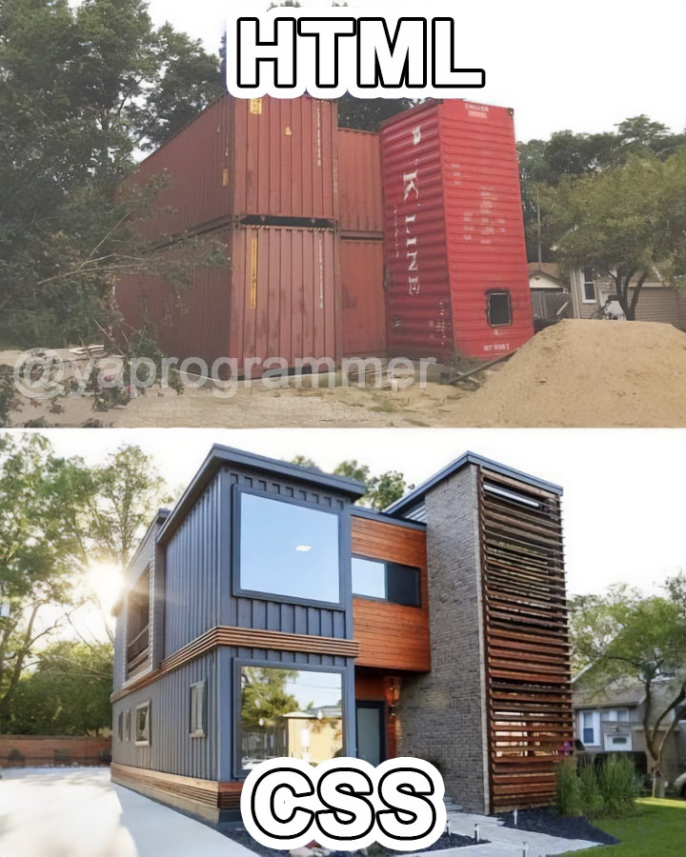
CSS
CSS «каскадные таблицы стилей» — формальный язык описания внешнего вида документа (веб-страницы), написанного с использованием языка разметки (чаще всего HTML или XHTML). Когда написана HTML структура проекта, определены классы можно переходить к написанию CSS стилей и нарезке макета.
CSS используется для задания цветов, шрифтов, стилей, расположения отдельных блоков, разметки, вёрстки и других аспектов представления внешнего вида этих веб-страниц. Основной целью разработки CSS является ограждение и отделение описания логической структуры веб-страницы (которое производится с помощью HTML или других языков разметки) от описания внешнего вида этой веб-страницы (которое теперь производится с помощью формального языка CSS).
<!DOCTYPE html>
<html>
<head>
.....
<style>
body {
color: red;
}
</style>
</head>
<body>
.....
</body>
</html>
Правила CSS могут располагаться как в самом веб-документе, так и во внешних файлах (.css).
<!DOCTYPE html>
<html>
<head>
.....
<link rel="stylesheet" type="text/css" href="style.css">
</head>
<body>
.....
</body>
</html>

Slide 17
JavaScript
JavaScript — это язык управления элементами на сайте. Он умеет красить кнопки, запускать анимации, загружать эффекты, и всё это — без перезагрузки страницы. Например, вы нажали кнопку «Нравится» — вспыхнуло красное сердечко. Или навели курсор на три точки, и выпало меню. В обоих случаях на странице сработал скрипт. А JavaScript как раз главный по ним в интернете — отсюда и его название.
JavaScript появился в далёкие девяностые, когда интернет был совсем юным и состоял в основном из текста и гиперссылок. Тогда компания Netscape захотела себе новый язык для веба в дополнение к HTML и CSS.
На то было две причины:
Благородная — чтобы люди в браузере могли не только читать текст, но и запускать разные меню, окошки, мигающие кнопки и так далее.
Коммерческая — чтобы утереть нос Microsoft. В то время между Netscape Navigator и Internet Explorer шла «браузерная война», и Netscape решила привлечь разработчиков к работе в своём браузере с помощью нового языка.
А ещё Netscape договорилась с Sun Microsystems, чтобы язык считался «младшим братом» Java для браузеров. Так появилось название JavaScript — не потому, что языки сильно похожи, а потому, что Java тогда был на хайпе. В общем, во всём вините маркетологов :)

Slide 18
JavaScript
JavaScript — это серьёзный и мощный язык, на котором можно не только красивые анимации рисовать, но и писать сложные программы для бизнеса.
Веб-приложения
Возьмём, к примеру, «Google Документы». Вспомните, как много там функций: можно менять шрифт, выравнивать абзацы, вставлять картинки. Без JavaScript нам бы пришлось перезагружать страницу после каждого действия — проще плюнуть и уйти в Word. А так у нас есть удобная облачная альтернатива.
Бэкенд
JavaScript умеет запускаться на сервере и может быть полноценным бэкенд-языком — как Python, С# и Java. Подключаем к нему специальный движок Node.js, и можно писать вообще что угодно: чаты, соцсети, компьютерные программы и так далее. В Netflix, например, пишут на нём и серверную логику, и интерфейс.
Расширения для браузера
Расширения — это простые скрипты, которые добавляют в браузер новые функции. Они умеют блокировать рекламу, делать скриншоты, обходить блокировки сайтов (мы этого не говорили). Все расширения пишут на JavaScript — достаточно выучить его, и расширяйте сколько вздумается.
Игры
Помните динозаврика из Google Chrome? Который прыгает через кактусы, если пропал интернет. Вы тоже можете написать такого на JavaScript, и ещё много других простых игрушек: гонок, бродилок, головоломок, стратегий и так далее.

Slide 19
Чем JavaScript отличается от Java
Многие начинающие разработчики думают, что Java и JavaScript — родственники. На самом деле это совсем разные языки — они по-разному устроены и используются для разных задач.
Типизация
В любом компьютерном языке есть типы данных: строки, числа, символы и так далее. Но каждый язык по-разному себя с ними ведёт — это называется типизацией. В языках вроде Java она статическая — если мы вводим числовую переменную, нужно сначала задать её тип. Компьютер смотрит на тип и понимает: сейчас будет математика.
А в JavaScript типизация динамическая, поэтому типы задавать не нужно. С одной стороны, свобода и рок-н-ролл, а с другой — возможны разные аномалии. Например, у JavaScript можно спросить, что больше — банан или 150, и JavaScript отдаст предпочтение банану.
Компиляция
В отличие от JavaScript, Java — это компилируемый язык. Перед тем как запустить Java-код, его нужно скомпилировать — то есть перевести на машинный язык. Зато потом, когда мы кликнем на иконку программы, код сразу начнёт выполняться. При повторном запуске ничего компилировать не нужно.
Скрипты же сначала перехватывает интерпретатор, который делает примерно то же самое, но в режиме реального времени. То есть при каждом запуске скрипта код JavaScript переводится в машинный.

Slide 20
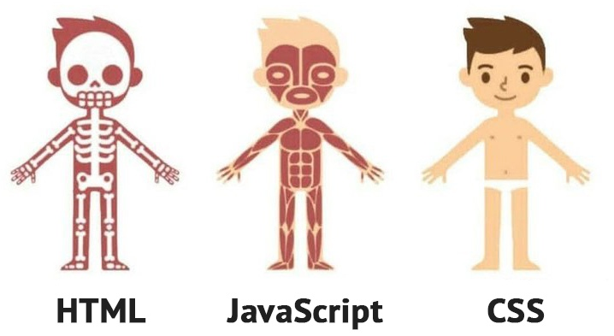
Расположение внутри страницы
Для добавления JavaScript-кода на страницу можно использовать теги <script></script> которые рекомендуется, но не обязательно, помещать внутри контейнера <head>. Контейнеров <script> в одном документе может быть сколько угодно. Атрибут type="text/javascript" указывать необязательно, данное значение используется по умолчанию.
Скрипт, выводящий модальное окно с классической надписью «Hello, World!» внутри браузера:
<script type="application/javascript"> alert('Hello, World!'); </script>

Slide 21
HTML/CSS-фреймворки
Bootstrap (или Twitter Bootstrap) – один из самых известных и современных фреймворков, впервые анонсированный в 2011 году. Одно из главных свойств этого фреймворка – адаптивность. Используя Bootstrap, вы можете создать сайт с отзывчивым дизайном: ваш проект будет самостоятельно подстраиваться под размер экрана пользователя. Другие плюсы этого фреймворка: простота в использовании, наличие множества шаблонов и стилей, что значительно экономит время при разработке, согласующийся постраничный дизайн, открытое программное обеспечение. Bootstrap нельзя назвать только HTML/CSS-фреймворком, так как он включает в себя также готовые стили и плагины под jQuery (библиотека на JS).
Официальный сайт: https://getbootstrap.com/
Foundation – один из ведущих front-end-фреймворков на данный момент. В последних версиях авторы сделали упор на функционал для мобильных устройств. Семантический подход позволяет писать более чистый код на HTML и использовать SCSS. Этот фреймворк хорошо подходит для быстрого прототипирования.
Официальный сайт: https://foundation.zurb.com/
Semantic UI – этот фреймворк, как и Bootstrap, поможет вам создать переносимые интерфейсы. Это достаточно молодой фреймворк, который постоянно развивается; он имеет множество различных кнопок, иконок, изображений, надписей и других элементов.
Официальный сайт: https://semantic-ui.com/

Slide 22
Полезные ссылки
Что такое HTML - https://skillbox.ru/media/code/chto_takoe_html/
Справочник по HTML тегам - http://htmlbook.ru/html/
Что такое CSS - https://skillbox.ru/media/code/chto_takoe_css/
Что такое JavaScript - https://skillbox.ru/media/code/chto-takoe-javascript-i-zachem-on-nuzhen/
Тренды веб-дизайна 2026 - https://tilda.education/web-design-trends-2026, https://media.contented.ru/osnovy/napravleniya/trendy-web-design/
Как сделать красивый сайт - https://skillbox.ru/media/design/zachem_saytu_nuzhen_dizayn/
Как сделать сайт - https://yandex.ru/adv/edu/materials/kak-sdelat-sajt
Лучшие HTML редакторы - https://timeweb.com/ru/community/articles/luchshie-html-redaktory
CSS & HTML фреймворки - https://timeweb.com/ru/community/articles/znakomstvo-s-freymvorkami-chast-1-html-css-php-i-python-1
Создание веб-сайта. Курс молодого бойца - https://habr.com/ru/post/273795/

